Slide 1
ПРОЕКТ: «Сказка в гости к нам пришла»
Структурное подразделение
«Детский сад №13 комбинированного вида»
МБДОУ «Детский сад «Радуга» комбинированного вида»
Рузаевского муниципального района
Старший воспитатель Миронова Л.Н.
Учитель-логопед Овчинникова Л.Н.

Slide 2
Огромной любовью пользуется у детей сказка. Сказка - древнейший жанр устного народного творчества. Она учит человека жить, вселяет в него оптимизм, веру в торжество добра и справедливости. Сказка - играет важнейшую роль в развитии воображения, способности, без которой не возможна ни умственная деятельность ребенка, ни любая творческая деятельность взрослого. Сказки прививают интерес к чтению художественной литературы.

Slide 3
Тип проекта: познавательный, творческий, групповой
Вид проекта: краткосрочный 2-3 недели
Участники проекта: Дети старшей логопедической группы, родители, воспитатели группы, старший воспитатель музыкальный руководитель, учитель-логопед.
Цель проекта: Развивать интерес к сказкам, создать условия для активного использования сказок в деятельности детей.

Slide 4
Задачи проекта:
Для детей:
Расширять представления детей о сказках, учить понимать содержание и мораль произведения
Развивать речь детей, обогащать словарный запас
Воспитывать интерес к сказкам, чувство дружбы и коллективизма
Для родителей:
Развивать совместное творчество родителей и детей
Заинтересовать родителей жизнью группы
Вызвать желание участвовать в постановке сказки «Дюймовочка»
Воспитывать интерес и желание коллективизма, быть единым целым

Slide 5
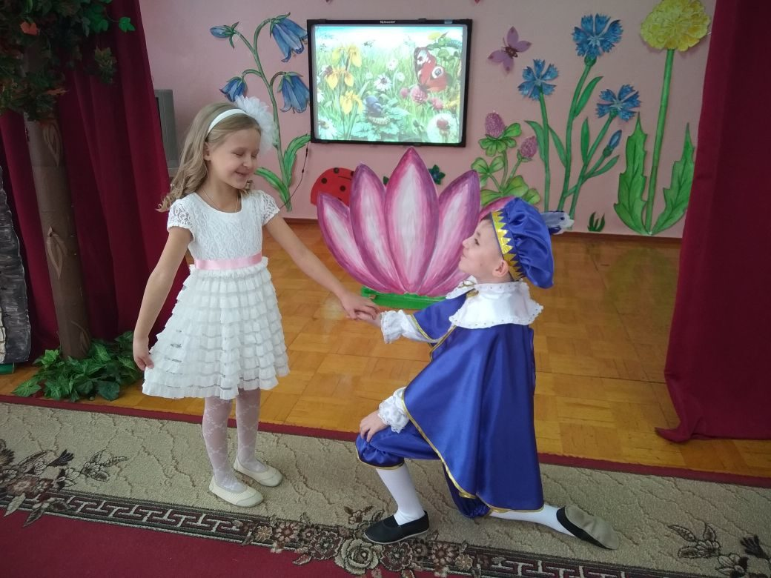
Форма проведения:
Подготовка и показ детьми театрализованной сказки

Slide 11
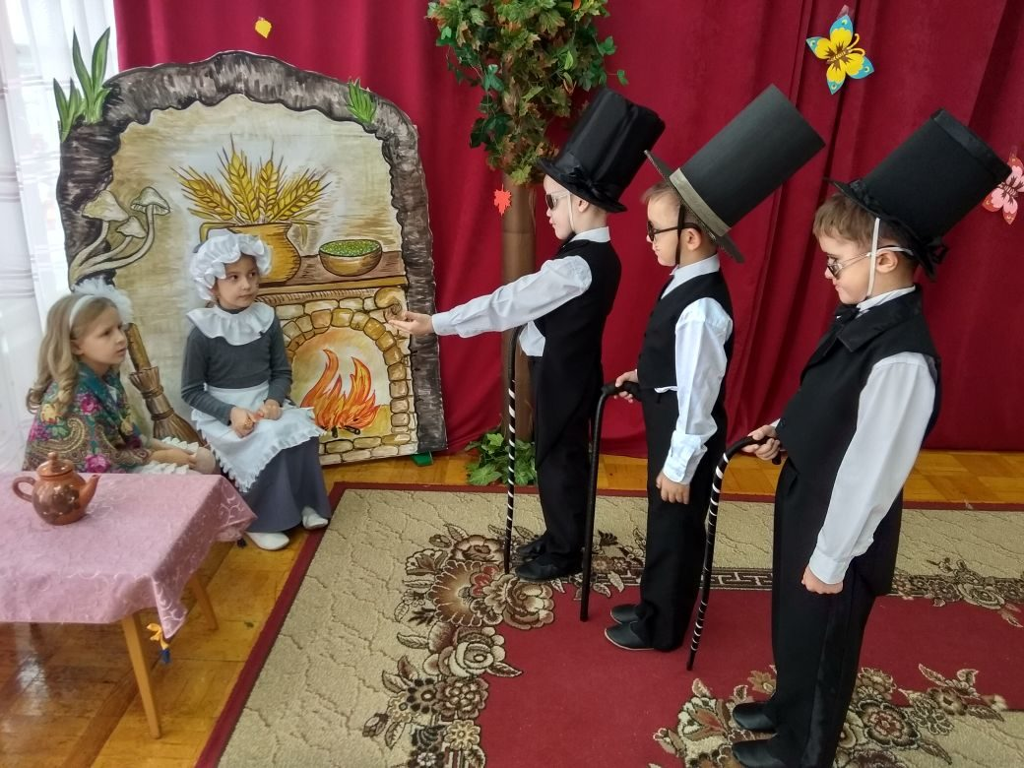
Ожидаемый результат:
Расширение кругозора детей о сказках
Улучшение работы по взаимодействию с родителями, активное участие в жизни детского сада и группы
Раскрепощение детей и родителей
Воспитание чувства дружбы и коллективизма

Slide 13
Этапы работы над проектом:
Подготовительный:
Постановка цели и задач
Подбор материала - сказки
Основной:
Беседа с детьми и родителями
Обыгрывание элементов выбранной сказки
Распределение ролей, заучивание слов
Подбор музыкального сопровождения
Подбор и изготовление костюмов
Подготовка атрибутов

Slide 14
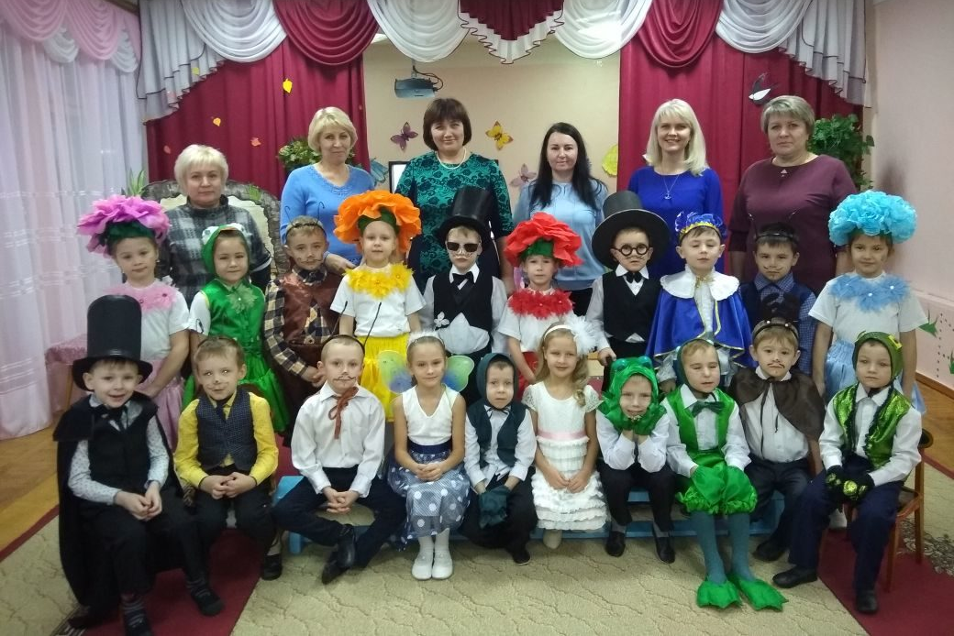
Заключительный:
Театрализованное представление сказки «Дюймовочка» для всех желающих
Подведение итогов, анализ ожидаемого результата, обобщение результатов работы

Slide 15
Результат:
В группе созданы необходимые условия по формированию у дошкольников представлений о сказках
Детям была интересна и близка тематика проекта, поэтому они с удовольствием принимали участие в постановке театрализованной сказки
Родители поддержали педагогов, проявили инициативу и творчество, активно участвовали в данном мероприятии

Slide 16
Таким образом, проделанная в ходе проекта работа, дала положительный результат не только в познавательном, речевом, но и в социальном развитии детей, а также способствовала возникновению интереса и желания у родителей принимать участие в проекте «Сказка в гости к нам приходит», сблизила детей, родителей и педагогов нашей группы.

